Slide 1

OPNext
终端服务端平台2.0系统介绍

Slide 2


OPNext 释义
OPNext 释义
OPzoon Next EXperience Technology
OPNext.T (Terminal)
OPNext终端平台
汉柏下一代体验技术
OPNext
Open Platform of Next EXperience Technology
OPNext.S (SaaS)
OPNext服务端平台
下一代体验技术开放平台

Slide 3





延迟符
团队介绍
华奇兵（技术专家）
技术专家
韩哲（高级技术经理）
技术专家
有追求
高执行
Windroy 联合创始人/CTO
乐视移动技术专家专家
超多维系统架构师
乐视互娱技术经理技术专家
凝聚力
专业性
孙鹏（技术专家）
技术专家
孙健（平台部研发总监）
技术专家
Sony资深架构师
乐视移动资深架构师
中国三星通信系统部经理
乐视移动高级总监专家
吴鹏（资深技术工程师）
技术专家
来自三星，NOKIA, SONY等芯片或移动终端公司
一起经历过乐视互联网+智能硬件的蒙眼狂奔的实战洗礼
NOKIA资深工程师
乐视移动资深系统工程师

Slide 4
延迟符
背景 我们做什么
汉柏人脸识别抢占行业市场
03
产品本身的高效高质量
汉柏选择了行业驱动的人脸识别智能终端加SAAS服务的整体解决方案，并进行垂直深耕
定制项目开发便捷、功能新颖易用、性能优越、部署简易、运维方便、安全性高等
人脸识别为入口的生态环境
02
人工智能成为科技风口
人工智能目前能产品化变现的主要是语音和人脸，而其他诸如神经网络算法等，在底层芯片和技术没有达到一定成熟度之前，还不具备产品能力。
01
人脸识别生态的重要入口
04
结合多种商业模式的构想，人脸识别作为人脸生态的重要入口，具备同时面向2B和2C服务的能力。

Slide 5
延迟符
面临的挑战
多变的定制需求和快速开发之间的矛盾
长时间运行和平台软件稳定性之间的矛盾
复杂的业务逻辑和系统性能之间的矛盾
客户众多对系统维护的挑战
自研算法、敏感数据对系统安全的挑战
开放系统对系统架构设计的诸多挑战

Slide 6
项目解决的问题
延迟符
OPNext愿景
内部交付平台级产品
3
赋予行业定制化同事高效完成行业定制的能力，同时增加更多的新功能比如音视频对讲等；
2
大数据平台落地服务端
此处实现数据收集，数据分析和数据呈现，为企业和用户提供更有价值的增值服务；
1
开放的合作平台
提供可认证的开放性合作。制定汉柏的标准语言，降低行业定制的门槛，通过简易的语言即可完成定制化应用的配置。

Slide 7

延迟符
OPNext系统规划
用户
客户定制
公安
交通
教育
地产
金融
增值服务
OPNext.T
OPNext.S
人脸识别服务
对讲服务
外设管理服务
业务模块
基础模块
通信模块
OPNext
配置服务
数据交换服务
超级权限服务
支付系统
计费系统
消息总线
License服务
定时任务服务
小屏控制服务
服务发现
配置中心
熔断保护
Native Layer: 人脸识别库，接口板管理守护DEAMON
大数据平台，离线分析、数据呈现
Kernel layer: 设备类型控制，设备校准，权限等
系统安全，风险识别与控制、限流容灾、性能监控、报警策略
硬件平台
门禁闸机桌面机
自助终端，大屏
监控设备
IDC数据中心

Slide 8
延迟符
OPNext.T 架构设计目标
模块化 单体程序->分层分块的开发方式，降低模块间耦合
定制化 通过汉柏的专用语言（DSL）自由组合业务流程
安全性 数据存储、数据传输、API安全以及核心算法安全
开放性 提供开放性的SDK和专用语言供更多APP开发者使用
扩展性 包括APP以及外设等的易扩展性
性能，稳定性，可维护性 日志收集上传结合大数据报表

Slide 9
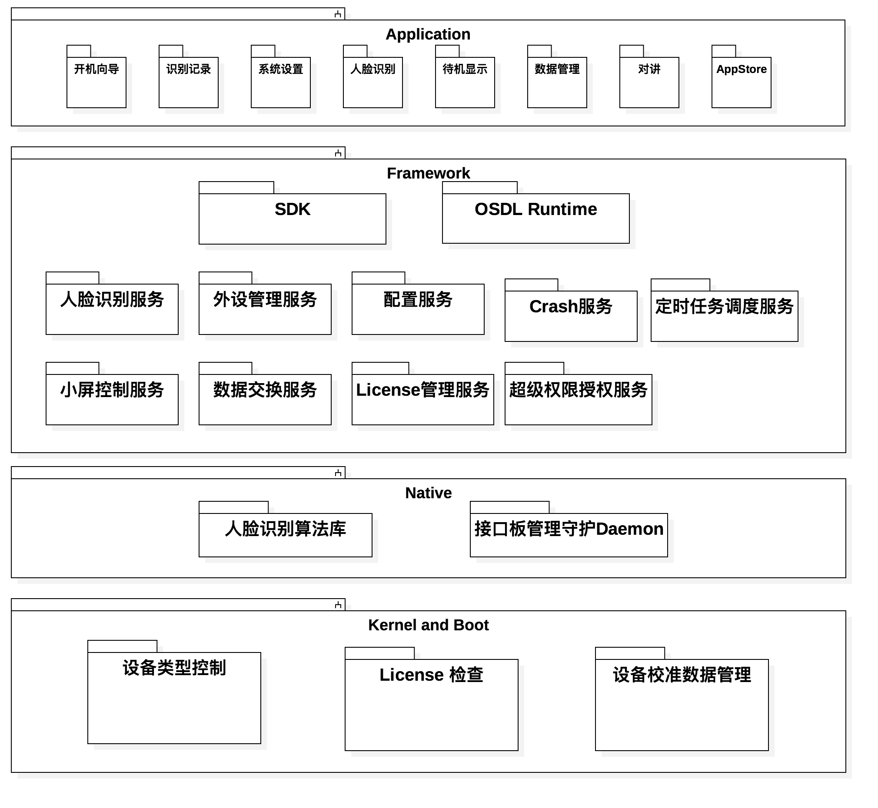
延迟符
OPNext.T 整体规划

Slide 10
延迟符
行业定制化举例
待机App
人脸识别App
识别结果展示App
开门App
考勤登记App
查票
App
信发App
待机App
人脸识别App
识别结果展示App
考勤登记App
待机App
人脸识别App
查票
App
开门App
待机App
人脸识别App
识别结果展示App
开门App
待机App
人脸识别App
识别结果展示App
信发App
闸机
门禁
火车站闸机
信发
汉柏行业定制语言(ODSL)

Slide 11
延迟符
待机App
人脸识别App
识别结果展示App
开门App
考勤登记App
查票
App
识别结果展示App
信发App
美团外卖接口App
淘宝接口App
京东接口App
天猫接口App
班级通知App
信发App
并发request
异步收集response
美团外卖接口App
待机App
人脸识别App
淘宝接口App
识别结果展示App
开门App
天猫接口App
检查失败
京东接口App
班级通知App

Slide 12

以开放平台为基础的开放生态
延迟符
以开放平台为基础构筑开放生态
合作共赢
制胜未来
OPNext先进下一代开放平台
公共核心组件库
ODSL
汉柏
合作伙伴
各行业代理商等合作伙伴基于需求使用ODSL轻松定制开发
最终客户
获得一套完整解决方案

Slide 13
延迟符
OPNext.S 架构设计目标
可伸缩化 服务节点弹性化，支持可回收、可复用
定制化 自由配置行业模板，模块可插拔化, 业务自定义
安全性 构建安全监控中心，支持限流、熔断、动态配置等方案
开放性 SDK跨平台化; 快速集成第三方系统
高性能 面向高可用与高并发量化指标的达成
微服务化 单服务解耦，通用功能微服务部署

Slide 14
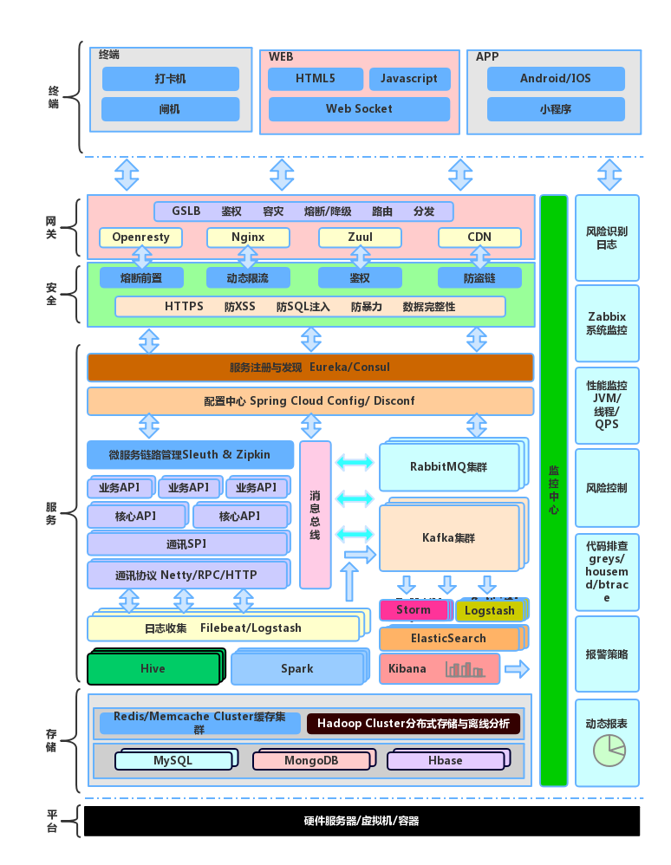
延迟符
OPNext.S 架构整体规划

Slide 15
延迟符
OPNext上线计划
安全方案
从软件安全切换到硬件安全，下半年的高端产品上线
可定制化
汉柏语言
作为终极目标进行设计和实现，逐步实现并完善，6月底初版上线
新架构上线
终端2.0系统（ODSL自动可配置必要流程）会在2018年6月的产品中上线
服务端2.0系统会在2018年8月公测上线

Slide 16
延迟符
END

